Slide 1
가족상담(5주차)
Family Counseling

Slide 2
가족상담의 기본 개념
제5장
생태학적 체계 관점의 접근
사회구성주의적 관점의 접근

Slide 3
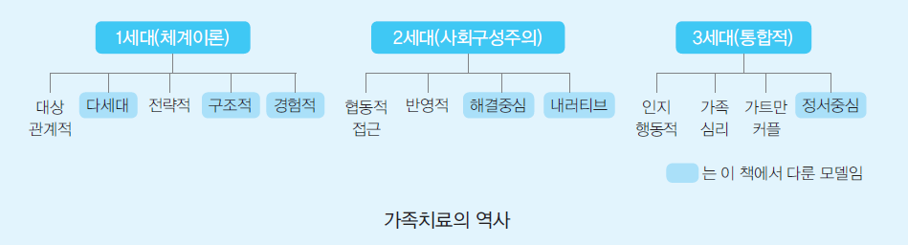
가족상담의 여러 모델

Slide 4
생태학적 체계 관점
사건은 순환적 연쇄고리 속에서 일어나므로 인간과 그들의 환경은 서로 상호작용하면서 인간이 환경에 영향을 받고, 환경 역시 인간에게 영향을 받는다는 사회적 환경으로 인간행동을 이해하려는 것이다.
초기의 가족상담은 체계를 전체로 인식했기 때문에 체계 한 부분의 변화는 체계 전체의 변화로 이어진다고 보았다.
가족은 단순히 개인의 집합이 아니며, 가족 안에서 각 개인의 행동은 다른 사람들의 행동에 연결되어 있는 의존적 관계이다. 어떤 가족 구성원이 긍정적으로 개선되거나 또는 부정적인 퇴행을 보이는 것은 다른 가족들에게도 영향을 미친다.
이처럼 사람과 환경은 서로 끊임없이 변화하고 적응하며 서로에게 끊임없이 영향을 주고받는다.

Slide 5
생태학적 체계 관점
1) 체계이론과 사이버네틱스
버터란피(von Bertalanffy)의 일반체계이론:
인간은 여러 개의 하위체계로 구성된 살아 있는 체계이며, 개인은 각각의 하위체계를 구성하는 동시에 보다 큰 체계에 속해 있다. 가족체계는 완전하지 않으므로 항상 비교적 안정된 상태를 유지하려는 평형(equilibrium)의 경향을 가지면서 서로 영향을 주고받는 요소의 복합체이다.
위이너(N. Wiener)의 사이버네틱스(cybernetics):
모든 조직이 커뮤니케이션으로 연결되어 있다. 커뮤니케이션은 정보의 전달에 있고 정보의 전달은 반응을 가져오는데, 이 때 자기제어가 가능하다.

Slide 6
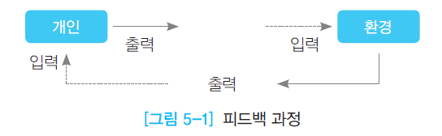
사이버네틱스(cybernetics)
일차변화: 체계 안의 긴장이 높아지면 그것을 낮추고, 긴장이 낮아지면 다시 올라가는 자기제어의 피드백으로 체계의 균형을 유지
이차변화: 피드백의 규칙 자체를 재설정하도록 균형을 유지

Slide 7
관점체계이론과 사이버네틱스
2) 순환적 인식론
사건을 순환적 또는 회귀적인 연쇄 속에서 일어나고 있는 가족을 체계로 보는 관점이 중요하다. 가족 안에서 개인 행동은 어떤 원인이 곧 결과가 된다는 선형적 인식론보다는 원인이 결과이며 결과가 원인이 될 수 있다. 는 순환적 인식론으로 보는 것이 바람직하다.
선형적 사고모델: 원인(A)에 의한 결과(B)가 일어난다고 생각할 때 이러한 인과에 관한 사고모델을 선형적이라고 부른다. 그러나 앞의 예처럼 살아 있는 생물 체인 인간을 선형적 사고로 이해하는 데는 한계가 있다.
순환적 사고모델: 원인(A)에 의해 결과(B)가 일어나지만 그 결과(B)가 원인(A)이 된다고 생각할 때 이러한 인과에 관한 사고모델은 순환적이라고 부른다. 어떤 가족의 행동이 다른 가족들에게 계속해서 영향을 미칠 때 그 행동이 돌고 돌아서 처음 가족에게 또다시 영향을 미치는 일종의 연쇄고리가 만들어진다.

Slide 8
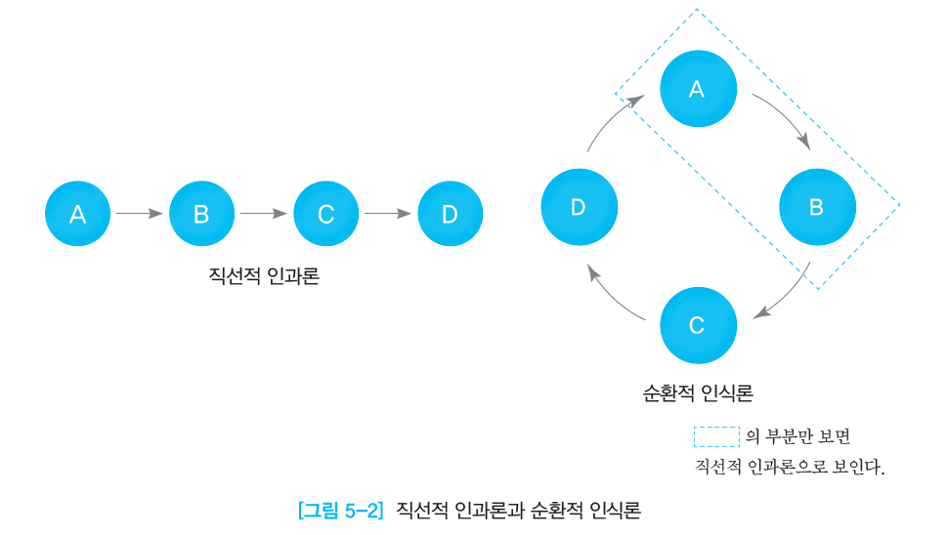
직선적 인과론과 순환적 인과론

Slide 9
순환적 인식론
순환론적 가족을 보면…
개인에게서 문제의 원인을 찾아내는 개인적인 결함 모형에서 관계간의 역기능을 파악하는 대인관계적인 모형으로 전환이 가능하다.
가족은 고유한 특성을 지닌 사회적 체계이다.
체계 안에서 서로 정서적 애착과 충성으로 연결되어 있다.
문제행동은 개인이 가진 어떤 장애 때문에 파생된다는 관점에서 벗어나서 전체의 맥락에서 이해한다.
가족상담은 고정된 악순환의 상호작용 패턴을 차단, 가족 자체가 가진 회복력으로 가족과 개인의 기능을 회복을 추구한다.

Slide 10
사회구성주의적 관점의 접근
일차 사이버네틱스(first-order cybernetics)에서 이차 사이버네틱스 (second-order cybernetics)로 전환
일차 사이버네틱스: 체계 외부에 있는 관찰자로부터 관찰되는 독립된 대상으로서 인식된 ‘관찰된 체계(observed system)’
이차 사이버네틱스: 관찰자를 포함한 관찰에 의존하는 ‘관찰하는 체계(observing system)’
지금까지 객관적인 것이라고 인식되었던 현실은 최소한 두 사람의 관찰자에 의해 일치된 참조 틀로 재정의한다.

Slide 11
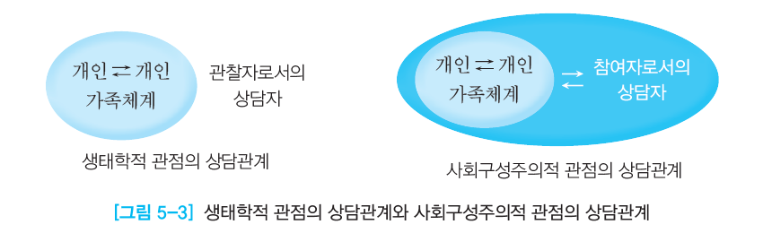
일차 사이버네틱스와 이차 사이버네틱스

Slide 12
사회구성주의적 관점의 접근
이차 질서를 전제로 한 가족상담의 기본전제(Hoffman, 2001)
첫째, 관찰하는 체계의 자세를 가지면서 상담자 자신을 치료적 맥락에 포함한다.
둘째, 상담자와 내담자의 관계는 위계구조보다 협동적이다.
셋째, 목표는 변화를 초래하는 것이 아니라, 변화를 위한 맥락을 설정하는 것에 중점을 둔다.
넷째, 조직적이며 지나치지 않는 방법을 활용한다.
다섯째, 문제에 대한 순환적 평가를 한다.
여섯째, 내담자에 대해 비난 또는 판단하는 견해를 가지지 않는다.

Slide 13
사회구성주의적 관점의 접근
1) 맥락
복잡한 가족 상호작용의 관계를 파악하기 위해서 어떤 행위 자체에 초점을 맞출 뿐 아니라, 행위 그 자체와 함께 그것이 일어난 배경을 파악하는 맥락을 중시한다.
내용(contents): 언어나 메시지 그 자체가 드러내는 의미
맥락(context): 메시지의 전후 관계, 메시지를 드러낸 사람이나 장면 등의 상황 속에서 생겨난 의미
말하는 행위 자체를 의미론적으로 해석함과 동시에 말하는 행위의 상황 설정이나 말하는 행위에 선행 또는 후속되는 행위와 관련지어 해석하는 것이 바람직하다.

Slide 14
사회구성주의적 관점의 접근
2) 언어의 역할
협동적인 대화 과정을 새로운 의미의 맥락을 찾아 문제를 해소하는 것에 관심이 있다. 상담자는 문제가 이미 존재하는 것이라고 인식하는 질문이나 문제의 원인을 찾는 질문을 하지 않고 새로운 내러티브(narrative)나 스토리(story)를 만들어 가는 데 관심이 있다.
현실은 언어를 통해 구성되고 조직되고 유지된다. 따라서 상담과정은 치료적 대화를 통해 상담자와 내담자가 서로 언어적 교류를 하면서 지금까지와는 다른 새로운 의미를 발견하는 것이다.

Slide 15
사회구성주의적 관점의 접근
3) 알지 못함(not knowing)의 태도
정형화된 질문이나 특정의 대답을 추구하는 질문이 아닌 내담자의 이야기를 보다 깊이 알고 싶다는 자세이다. 이것은 이야기에 대해 좀 더 깊이 알고 싶다는 욕구를 나타내는 것으로 상담자는 내담자에 의해 끊임없이 배우는 입장이 된다. 이런 과정 속에서 이야기의 의미는 지속적으로 만들어지기 때문에 협력적 관계가 이어진다.
상담자는 분석하는 것이 아니라, 끊임없이 변화해 가는 내담자의 경험을 이해하려는 것이다. 상담자는 대화적이며 치료적인 질문을 하여 전개되는 공간과 대화 과정을 촉진시켜서 대화의 공간을 넓혀가는 것이 중요하다.

Slide 16
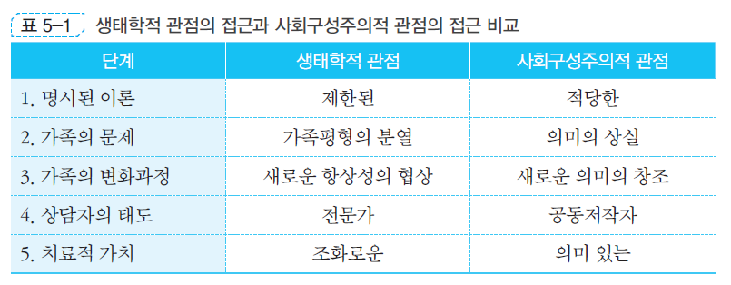
생태학적 관점과 사회구성주의적 관점의 접근 비교

